Slide 1
第12章 总线技术
M/
《微型计算机原理与接口技术》
第5版

Slide 2
§12.5 IEEE 1394总线*

Slide 3
§12.5 IEEE 1394总线
12.5.1 IEEE 1394总线
12.5.2 1394总线的特点
12.5.3 IEEE1394规范的主要内容

Slide 4
12.5.1 IEEE 1394总线
1986年由Apple公司领导的联盟，提出了一种高速串行总线，Apple称为FireWire（火线）接口，Sony公司称为i.Link，TI公司称为Lynx，在数码摄像机等行业，则直接称之为DV接口，它们实质上都属于IEEE 1394接口。
IEEE 1394标准包括以下几个版本：

Slide 5
IEEE 1394标准
1.IEEE 1394-1995（FireWire S400）
1995年发布的第一个IEEE 1394串行总线接口标准，速度快，传输距离5m，实际30m，支持63个设备。
有两类接口:
6针FireWire标准，4针传数据，2针为外设提供电源；
4针i.Link标准，无电源线。
两种传输方式：
背板模式（Backplane）速率12.5/25/50Mbps，适用于多数高带宽传输。
电缆模式（Cable）速率100/200/400Mbps，分别称火线S100、S200和S400，S代表Speed。S200就足以传输未压缩的高质量数字电影。

Slide 6
2. IEEE 1394a-2000（FireWire S400）
2000年修订，除澄清疑点、更正错误外，又改进了电源管理特性，增强了兼容性，传输距离扩到50m。
3. IEEE 1394b-2002（FireWire S800）
高传输率与长距离版本，带宽800Mbps。接头从6针变成9针，可选用五类非屏蔽双绞线(CAT-5)、塑料或玻璃光纤。在用CAT-5线、速度100Mbps时距离可达100m。是针对视频、音频、控制及计算机设计的唯一的家庭网络标准。
4. IEEE 1394c-2006（FireWire S800T）
2007年制定，与RJ45网卡接口相同的新接头规格。也使用5类双绞线和相同的自动协商机制(Auto-negotiation)，可用同样接口连接1394设备和双绞线的以太网设备。

Slide 7
5.IEEE 1394-2008（FireWire S1600和S3200）
2008年批准的新规范，传输速率达到1.6Gbps (S1600)和3.2Gbps(S3200)即每秒400MB。
与S400和S800端口兼容。
S3200具有端对端传输架构，两设备可不经PC直接交换数据。
传输距离达到100米时仍有优秀性能。

Slide 8
§12.5 IEEE 1394总线
12.5.1 IEEE 1394总线
12.5.2 1394总线的特点
12.5.3 IEEE1394规范的主要内容

Slide 9
12.5.2 1394总线的特点 1. IEEE 1394技术的优点
1）速度很快
1394是USB3.0之前速度最快的串行总线，Cable模式很适合高速硬盘、多媒体数据和数字视频流的实时传输。串行传输更能提高时钟速率，又采用了DS-Link编码技术，把时钟信号变化转变为选通信号变化，高速率也不易引起失真。
2）支持热插拔和即插即用
与USB一样，设备可带电插拔并支持即插即用。设备接入时用广播方式把标识码通知网上所有设备，从而成为网络一员。
3）传输距离长
电缆长度4.5m以内能保证数据传输速率，用光纤可实现100m范围内的设备互连。

Slide 10
4）对等网络和点对点通信
所有连接利用端对端(Peer to Peer，PTP)技术，建立对等互联网络，不经Hub，不用PC控制，各外设间即可传递信息。
1394端口的数码相机可连到1394接口硬盘上，将照片保存到硬盘。两台PC机还可共享同一个1394外设，USB或其它I/O协议都无法做到。
5）支持同步和异步传输
同步传输（Isochronous，也称等时）优先级较高，能保证设备持续使用所需带宽，特别适合影音数据的实时传输。
异步方式会因其它设备占用总线带宽而致视频数据流中断，降低画质。

Slide 11
6）互联设备多
可像USB那样采用嵌套的星形拓扑结构。每个1394设备都具有I/O接口，因此可采用节点串联方式，一次性连接最多63个设备，还允许最多1023条总线相互连接。
7）向设备提供电源
6针接口含2条电源线，可向设备提供8～40V/1.5A电源。因此能不用电源适配器，将硬盘和CD-RW光驱等连到PC机。4针接口不含电源线，适用于数码相机和DV等小型设备。
8）体积小、使用方便
6芯电缆直径才6mm，插座也很小，适用于笔记本电脑等小型设备。电缆可随时拔插，不需加接与电缆阻抗匹配的终端器，便于用户安装和使用设备。

Slide 12
2. IEEE 1394标准的主要缺点
1）成本较高
因无主板芯片组支持1394技术，要外接控制芯片来实现它，加大了PC机成本，主要用于服务器和笔记本电脑。同样也影响它在低、中档产品中的推广。
2）占用系统资源多
1394总线需要占用大量系统资源，若要在PC机中实现1394标准，应使用高速CPU。
3）不适合组建计算机网络
虽然可将各1394设备连成菊花链网络，但内含的都是家电和计算机外设等，不适合构建真正的计算机网。

Slide 13
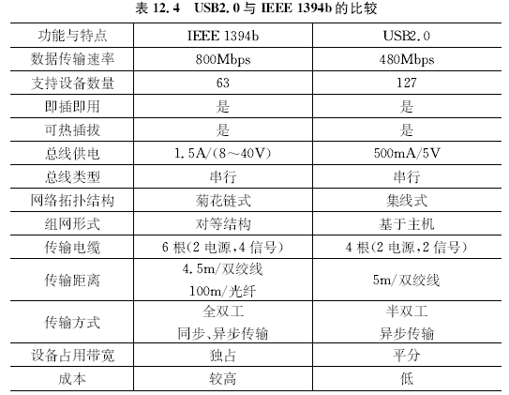
3. 1394与USB的比较

Slide 14
3. 1394与USB的比较
在USB1.1时代，1394a的速度优势明显。
USB2.0推出后，1394a不再占速度优势。
因多数PC机未配1394接口，须另购1394卡，因此USB成了绝大多数低、中档外设的通用接口。
1394设备可与硬盘直接交换数据，适用于海量数据处理领域，1394b推出不久，便取代了USB2.0，成为外接电脑硬盘的最佳接口。
1394接口还可当作电源线，为移动装置提供充电功能，这点很受欢迎。

Slide 15
3. 1394与USB的比较
1394除用作高速外置式硬盘、CD、DVD等的数据接口外，还在数字视音频领域广泛应用，成为数字摄像机、数码相机、电视机顶盒、家庭游戏机以及扫描仪、彩色打印机等外设的主要接口。
IEEE 1394-2008的推出，将与USB 3.0形成竞争。IEEE协会的目标是将1394接口的传输速率再提升到6.4Gbps级别，对4.8Gbps的USB 3.0形成压力。

Slide 16
§12.5 IEEE 1394总线
12.5.1 IEEE 1394总线
12.5.2 1394总线的特点
12.5.3 IEEE1394规范的主要内容

Slide 17
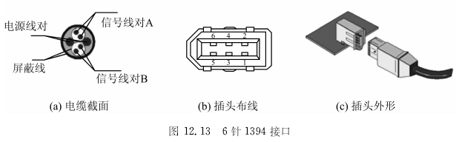
12.5.3 IEEE1394规范的主要内容 1.电缆及连接
IEEE l394使用6针、4针和9针等三种接口。
1）6针接口
两对双绞线，接收、发送各一对
两根电源线

Slide 18
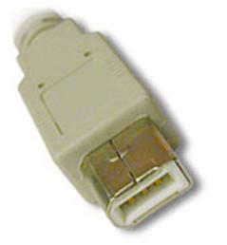
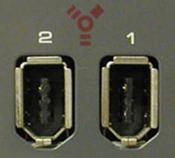
实际的6针插头插座
火线标记

Slide 19
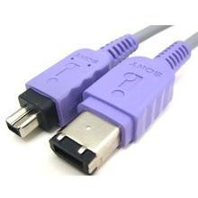
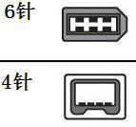
2）4针接口。取消了6针接口中的两根电源线，以节省空间。

Slide 20
3）9针接口。FireWire800缆线为9针配置，除6针的信号外，另两针用于接地屏蔽，保护线路免受干扰，还有一针暂未使用。

Slide 21
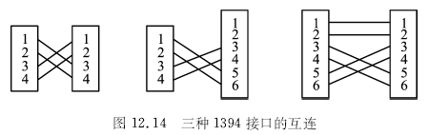
因S800能兼容S400，故两种标准能共存于同一总线上。为此，市场上出现了多种转接器，它们转接时的接线示意图如下，要注意信号线的交叉互连。

Slide 22
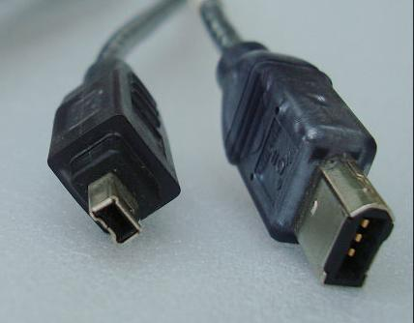
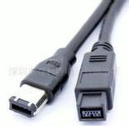
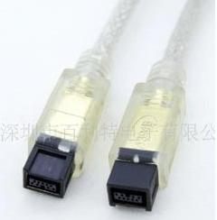
各种1394转接线
4针对6针转接线
6针对9针转接线
9针对9针连接线

Slide 23
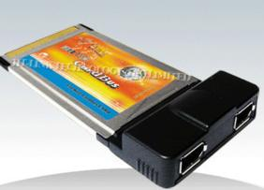
1394卡
用于笔记本电脑、具有2个1394接口的CardBus卡

Slide 24
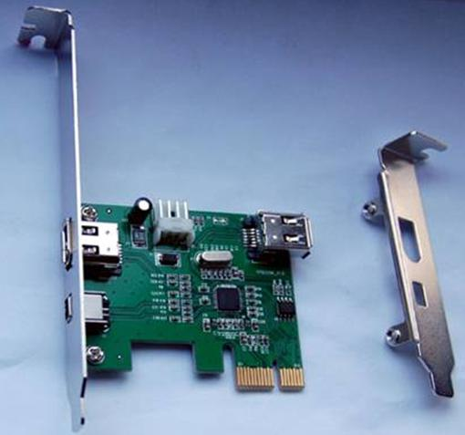
1394卡
具有1394接口，基于PCI-E总线的HD7000视频采集卡

Slide 25
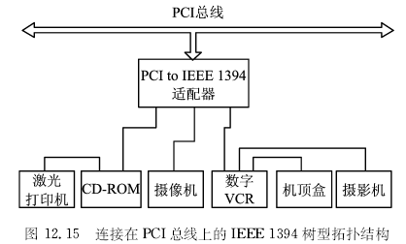
2. 1394网络的拓扑结构
IEEE 1394控制芯片最多只能提供3个接口，可采用菊花链或树型结构来连接设备，构成1394网络。
图12.15是基于PCI总线的1394网络树状连接示意图

Slide 26
2. 1394网络的拓扑结构
1）网络结构
1394网络由网段(bus)和节点(node)构成。网段即上图的局部串行总线；节点即网络上连接端点，是一个可寻址设备。
1394接口需要主适配器与系统总线相连，其功能集成在主板芯片组的PCI到ISA总线的桥芯片中，1394插座则设置在机箱背面。这个主端口就是树形配置结构的根节点，CD-ROM和数字VCR则是枝节点，其余为叶节点。每个节点都可作为根节点向下延展，当增添和移除设备时，网络会自动重组。
主端口可连接63台设备，两个节点间电缆最长为4.5m。
网络上会有一台计算机，它不一定介入总线仲裁或数据传送，节点间可直接进行点对点通信。两节点间通信时，中间最多可经过15个节点的转接再驱动，因此通信最大距离为72m，电缆不需要终端器。

Slide 27
2. 1394网络的拓扑结构
2）1394设备的寻址
所连设备采用内存编址，各设备就像存储单元，当成寄存器或内存来寻址。
设备地址64位：
最高16位是节点标志（Node-ID）：10位网段标志（bus-ID）和6位物理节点（Physical-ID），可标识1024个网段，每个网段63台设备（节点3FH用于广播）。
其余48位是寻址节点缓存区、私有区和定时寄存器。
局部总线间可用网桥互连。
每个节点拥有256Tb地址空间，一个局部总线地址空间达到16Pb。一个1394网络最多能包含1024条局部总线，支持16Eb地址空间。

Slide 28
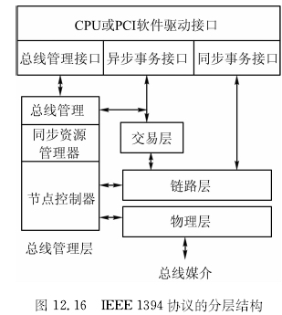
3. IEEE 1394标准架构
开放式主机控制器接口(OHCI)规范定义了1394总线接入主机的方式，即如图的1394分层协议集。
链路层和物理层由硬件电路实现，而交易层和总线管理层则是固件(firmware)，即保存在设备EPROM里的驱动程序。
厂商根据OHCI来设计1394控制器芯片。

Slide 29
3. IEEE 1394标准架构
1）串行总线管理层
提供总线的全部控制功能，包括确保电力供应，优化定时机制，分配异步传输的通道ID和总线带宽以及处理基本错误提示等。
2）交易层
针对异步数据包传输事务定义的请求及响应协议，实现异步数据包的传输，包括读、写和锁定操作。
3）链路层
主要完成异步和同步数据包的发送、接收以及循环周期控制。链路层可不通过交易层，直接为应用程序提供同步数据传送服务。

Slide 30
3. IEEE 1394标准架构
4）物理层
物理层位于整个传输接口的最底层，主要功能：
完成总线初始化
初始化发生在总线重新上电、有节点加入或移出，或总线应用层要求总线复位时。
初始化由各节点物理层实现，除了要选择一个根节点，由它负责总线基本管理外，还要完成总线拓扑结构的识别，包括分配各节点标识和建立总线速度拓扑图。

Slide 31
3. IEEE 1394标准架构
实现总线仲裁
保证同一时刻总线上只有一个节点发送数据包。它为同时到达的总线访问请求排优先权，并为同步和异步传输提供了等时仲裁和公平仲裁服务。
总线时间被分成125μs的均等间隔，80%传输同步数据包，间隔的20%留给异步传输。若同步带宽未被完全使用，剩下的也可供异步传输用。
在指定间隔内，各等待发送异步数据包的节点，只能发送一次异步数据包，要等下个间隔到来后才能再次请求发送。
这种混合传输机制，有利于音视频流等实时数据的传输，也能有效利用总线带宽资源。

Slide 32
3. IEEE 1394标准架构
数据包的接收、发送和转发
物理层完成所有数据包的收发并实现接收数据包的解码和发送数据包的编码，还要对接收数据的本地时钟同步，并实现接收数据包的转发。
异步传输，接收方收到数据包后会传回确认信息。若未收到，便启动错误修复机制。
同步传输，发送方竞争到一个特定带宽的数据通道后，将通道ID附加在数据中一同发送，接收方进行检测，只接收有特定ID的数据包。
对于S400，每个同步数据包不得超过4 KB，异步数据包不得超过2 KB。

Slide 33
4. IEEE 1394接口器件
设计1394接口需采用专门的1394控制器芯片
例如，TI公司的TSB43AB21/23芯片就是1394a集成链路控制器，符合PCI2.2、1394a-2000及OHCI 1.1标准。
TSB43AB21芯片集成了一个速率为400Mbps的单端口物理层，具有硬件增强模式，能更好支持数字视频和MPEG数据流的接收和发送；
TSB43AB23芯片则是一个三端口版本，可用它设计出同时支持单/双/三端口的1394接口。

Slide 34
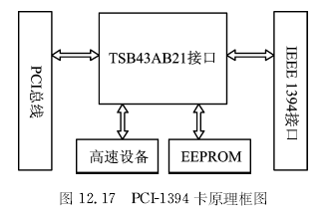
图12.17是用TSB43AB21芯片设计的 PCI总线—1394卡原理框图

